Slide 1
Pruebas Unitarias en Java
JUnit y Mockito

Slide 2
Cobertura de código

Slide 3
Definición de cobertura de código
La cobertura de código hace referencia a un mecanismo de medición de la calidad del software a través de la revisión de las pruebas.
constata el monitoreo de los elementos esenciales del programa
cantidad de líneas de código validadas exitosamente en el desarrollo de pruebas
representa una garantía de que existe un nivel suficiente de pruebas automatizadas
https://keepcoding.io/blog/que-es-la-cobertura-de-codigo/

Slide 4
Tipos de cobertura
Cobertura de funciones: la cantidad de funciones definidas que se abarcan.
Cobertura de instrucciones: cuántas instrucciones del programa se han ejecutado.
Cobertura de ramas: cuántas ramas de las estructuras de control (instrucciones IF, por ejemplo) se han ejecutado.
Cobertura de condiciones: en cuántas subexpresiones booleanas se ha comprobado el valor verdadero o falso.
Cobertura de líneas: cuántas líneas de código fuente se han probado.

Slide 5
¿Por qué es importante?
Permite evaluar la eficacia del conjunto de pruebas.
Ayuda a detectar código muerto o no probado.
Mejora la confianza en el software.
Facilita la refactorización segura.
Contribuye a la calidad del producto final

Slide 6

Ejemplo visual
Si solo pruebas dividir(10, 2), no estás cubriendo la rama del if.
Para cobertura completa, necesitas probar también dividir(10, 0) con assertThrows.

Slide 7
Herramientas populares
JaCoCo: herramienta de cobertura para Java, integrada con Maven, Gradle y otros.
Cobertura: otra opción para proyectos Java.
SonarQube: plataforma de análisis de calidad que incluye cobertura.
EclEmma: plugin para Eclipse basado en JaCoCo.

Slide 8
¿Cobertura alta = pruebas buenas?
No necesariamente.
Puedes tener 90% de cobertura y aún así no detectar errores lógicos.
Lo importante es qué se prueba, no solo cuánto.
La cobertura es una guía, no una garantía.

Slide 9
Actividad práctica (en clase)
Crear una clase Validador
Edad con método esMayorDeEdad(int edad).
Escribir pruebas unitarias para cubrir:
Edad < 18
Edad = 18
Edad > 18
Medir cobertura con JaCoCo y analizar resultados.

Slide 10
Conclusión del apartado
La cobertura de código es una herramienta clave para mejorar la calidad del software.
Ayuda a identificar áreas no probadas y fortalecer el conjunto de pruebas.
Usada con criterio, permite desarrollar con mayor confianza y seguridad.

Slide 11
Herramientas de cobertura de código: JaCoCo

Slide 12
¿Qué es JaCoCo?
JaCoCo (Java Code Coverage) es una herramienta que mide la cobertura de código en proyectos Java.
Genera informes detallados sobre qué partes del código han sido ejecutadas durante las pruebas.
Se integra fácilmente con Maven, Gradle, Eclipse, IntelliJ y otras herramientas.

Slide 13
¿Qué mide JaCoCo?
Cobertura de líneas: ¿qué líneas se ejecutaron?
Cobertura de ramas: ¿qué decisiones lógicas fueron evaluadas?
Cobertura de métodos y clases: ¿qué métodos y clases fueron invocados?

Slide 14
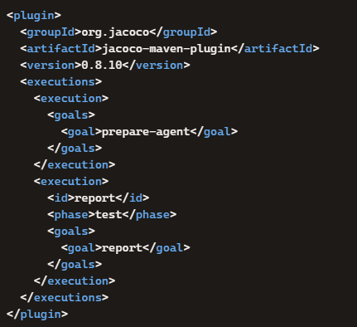
Integración con Maven

Slide 15
Tipos de informes
HTML: visual, interactivo y fácil de explorar.
XML: útil para integraciones con otras herramientas (como SonarQube).
CSV: para análisis personalizado.

Slide 16
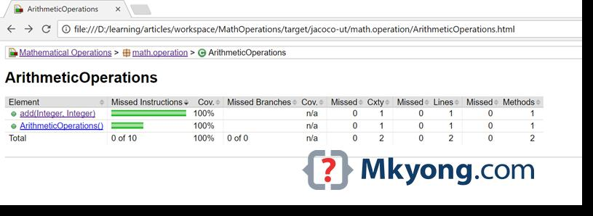
Ejemplo de informe HTML

Slide 17
Buenas prácticas con JaCoCo
Ejecuta las pruebas con frecuencia para mantener la cobertura actualizada.
Revisa las clases con baja cobertura y evalúa si necesitan más pruebas.
No persigas el 100% de cobertura sin sentido: enfócate en código crítico.
Usa los informes para mejorar la calidad, no solo como métrica.

Slide 18
Conclusión del apartado
JaCoCo es una herramienta esencial para medir y mejorar la cobertura de código en Java.
Su integración sencilla y sus informes detallados permiten tomar decisiones informadas sobre el testing.
Usarla regularmente fortalece la calidad del software y la confianza en el código.

Slide 19
Ejercicio 5: Completar cobertura de código sobre ejercicios ya ejecutados

